Slide 1
Growth and Characterization of PDMS-Stamped Halide Perovskite Single Microcrystals
Single crystal-slow crystallization processes, such as antisolvent vapor-assisted crystallization, top-seeded-solution-growth, or solvothermal growth.
기존의 단결정 생성 방법들은 수 mm(광학 장비와는 무관), solar cell에 쓰이는 rapid crystallization 과는 다름.
Spin coating & PDMS stamping!

Slide 2
실험 과정
Preparation of Methylammonium Halide (CH3NH3X, X = Br or Cl).
Preparation of Halide Perovskite Solutions
Fabrication of Single Crystals
이후 전극 연결 과정은 생략

Slide 3
Preparation of Halide Perovskite Solutions
MAPbBr3
1M의 용액을 만들기 위해서 0.671g의 MABr과 2.200g의 PbBr2와 용매 6ml를 혼합한다.
MAPbI3
0.953g의 MAI과 2.765g의 PbI2
용액을 바이얼에 넣어준후 sonication을 10분간 해서 균일한 용액을 제작

Slide 4
Fabrication of Single Crystals
기판을 아세톤, isopropanol, O2 plasma(극성을 더해준다)로 처리해주고
10 s at 500 rpm for DMF solutions and 30−60 s at 2000−4000 rpm for DMSO solutions.
직후 PDMS stamping 100 °C (for DMF solutions) or 150 °C (for DMSO solutions) for 2−5 min, 색이 바뀔 때 까지
이후 광학현미경으로 실리카 기판을 관찰하여 단결정이 생긴것을 확인한다.

Slide 5
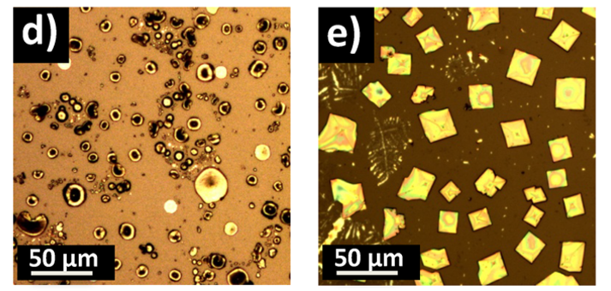
PDMS stamping X 용매가 빨리 증발하여 결정이 불규칙적&결정 생성이 불완전
AFM Stamping O: 7.1 ± 4.6 Stamping X: 79.1 ± 43.3 nm
용액의 농도가 낮을 수록 얇은 결정의 비율을 높여줌
HBr 을 사용하거나 용매를 DMSO로 쓰는 것은 두께를 줄여줌
Spin coating은 크기를 균일하게

Slide 6
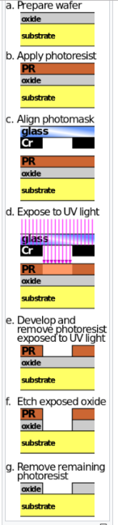
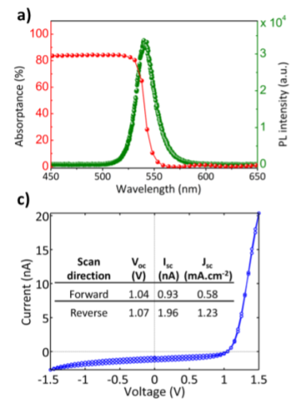
빨간건 absorption 초록색은 PL
540nm부근(2.29eV)에서 피크
©는 I-V curve
*논문에서는 photolithography로 전극을 실리콘기판에 미리 달아 놓았다고 함. 이후 이위에 페로브 용액으로 코팅(원래 방법으로 전극을 달으려면 페로브가 수분과 닿아 부식됨)
전극으로 쓰이는 금속은 페로브 용액과도 화학적으로 반응하지 않아야하고 페로브의 밴드갭과도 연관있어야함 ->Ti가 적당 여기에 o2를 씌우면 페로브와 화학반응 방지

Slide 7
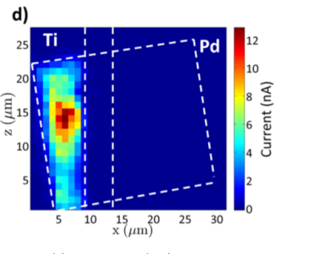
I-v curve
측정된 open-circuit voltage는 1.04(1.07reverse)로 단결정이 아닐때보다(0.84V)높긴하지만 최적화된 수송성 층을 이용하였을때보다(1.3V)는 낮았다.
Photocurrent mapping: Ti전극이 있는 부분에 전류가 흐른것으로 관찰 이 근처에서 국지적으로만 관찰되는것으로 보아 전자의 확산 거리가 짧은 것을 알 수 있다.
Ti전극으로 가기 위해 이동하는 거리가 확산거리보다 길면 다시 양공+전자가 되어 안흐르는것처럼 됨.
이동해야하는거리가 확산거리보다 짧으면 수직거리만 이동하면 되니까 OK (결정 두께는 ~10^-6m)
이 짧은 확산거리는 지금까지 보고되었던 결과와 일치한다.

